Slide 1

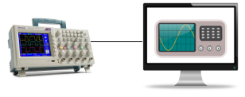
Universidad Simón Bolívar
Controlador de osciloscopio por computadora
Por Edinso Mariña y Vladimir Alfaro

Slide 2
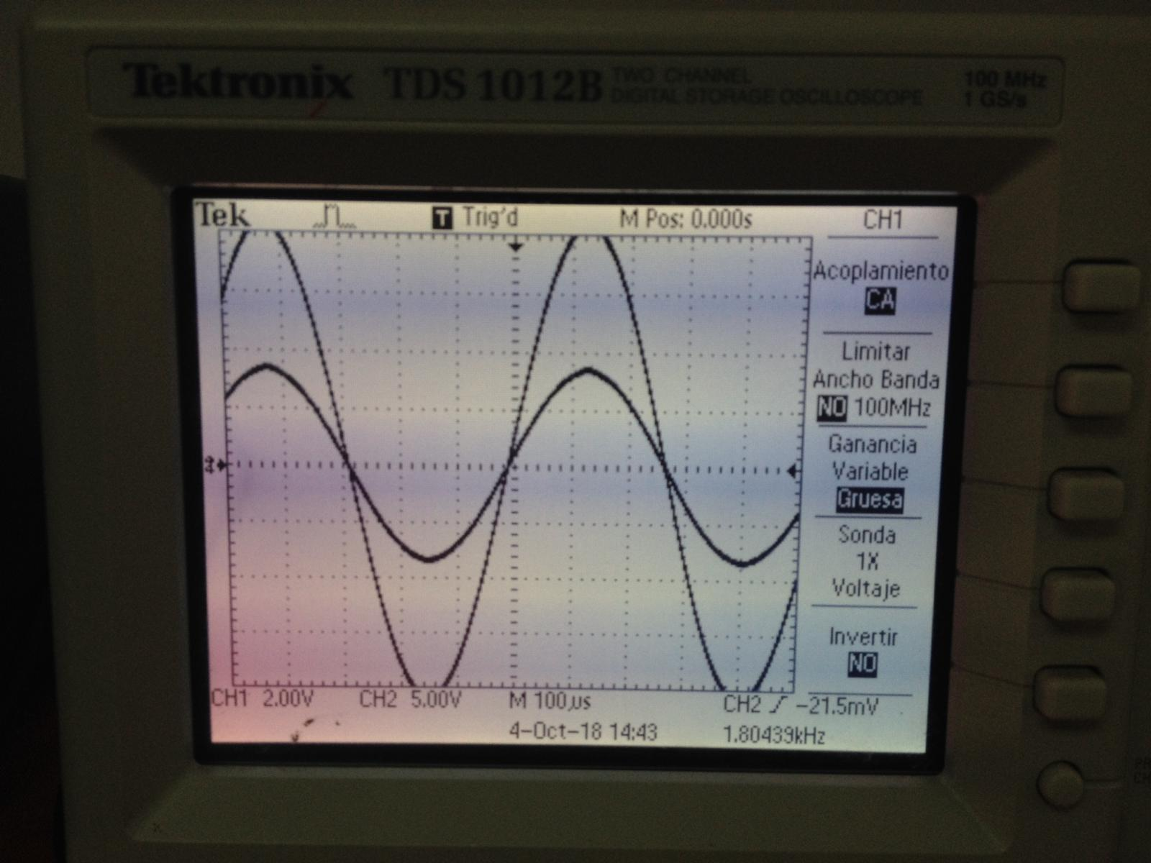
Universidad Simón Bolívar
Necesidades:
Evitar tomarle fotos a la pantalla del osciloscopio.
Guardar, mediante imágenes y archivos de texto, en la computadora, la información de las señales observadas en la pantalla del osciloscopio.
Garantizar el control del osciloscopio al momento en el que se dañe alguna pieza de su tablero.

Slide 3
Universidad Simón Bolívar
Definición del proyecto
Crear un programa, para computadoras con sistema operativo Windows, que permita controlar los osciloscopios marca Tektronix de la gama TDS1000 y TDS2000 y almacene, mediante imágenes y archivos de texto, la información de la señal observada desde la pantalla del osciloscopio.

Slide 4
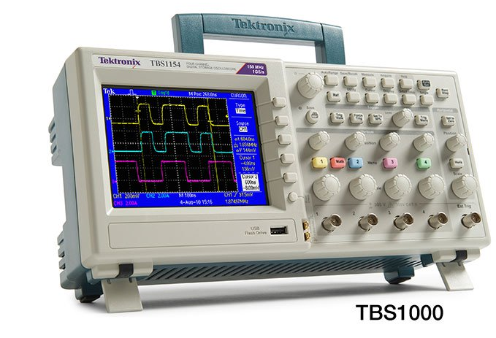
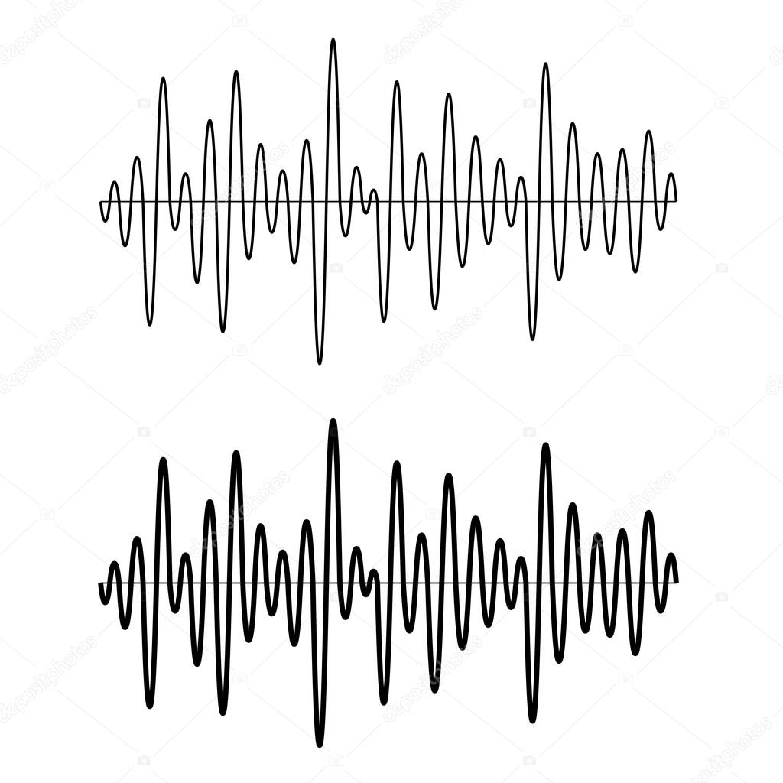
Universidad Simón Bolívar
Objetivos:
Obtener información confiable de las señales del osciloscopio directamente en la computadora.
Permitir el uso del osciloscopio aunque su tablero esté dañado (perillas y botones rotos).

Slide 5

Universidad Simón Bolívar
Fases del proyecto:
Diseñar y desarrollar el programa en el lenguaje de programación LabView.
Instalar el programa en todas las computadoras donde se necesite.
Recibir retroalimentación por parte de los usuarios.
Implementar las mejoras mediante actualizaciones.

Slide 6
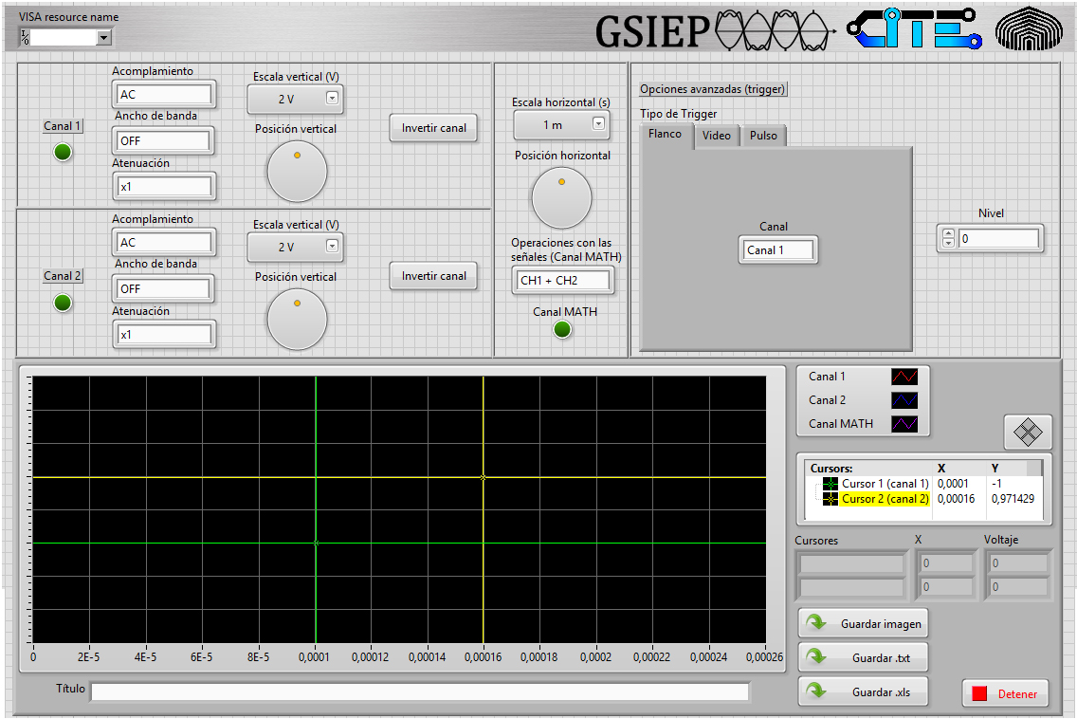
Universidad Simón Bolívar
Comunicación con el osciloscopio:
Controles para la escala horizontal:
Control de canales:
Controles para la escala vertical:
Opciones de guardado:
Datos de cursores:
Controles de trigger:
Detener programa:
Graficador de la señal:

Slide 7
Universidad Simón Bolívar
Características del programa:
Presenta una interfaz amigable y sencilla para trabajar.
Permite guardar imágenes (en formato .png) de la gráfica presentada por el osciloscopio y seleccionar su destino.
Permite guardar los datos de la gráfica (en formato .txt y .xls) en pares ordenados “xy”, y seleccionar su destino.
Proporciona un control de las funciones básicas del osciloscopio, lo que extiende la vida útil de su tablero.
Actualiza automáticamente la señal graficada.

Slide 8
Universidad Simón Bolívar
Desventajas del programa:
Retraso de 5 segundos para actualizar la gráfica con la información enviada por el osciloscopio.
No hay actualización del programa, en la computadora, cuando se manipula el tablero del osciloscopio.
No hay formato XY.

Slide 9
Universidad Simón Bolívar
Próximas mejoras a implementar:
Aumentar la velocidad de actualización del programa.
Lograr que el tablero del programa se actualice si se manipulan las perillas y botones del osciloscopio.
Aumentar el número de funciones que es capaz de controlar.

Slide 10
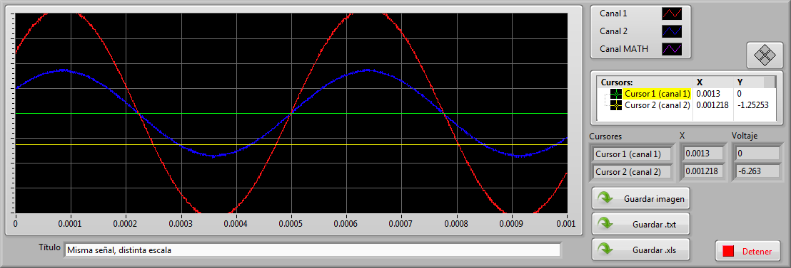
Universidad Simón Bolívar
Finalmente:

